Slide 1



第三章作业讲评
主讲人
李笑莹

Slide 2

纲要
第一题:MATLAB
拓展:RRT*
拓展:informed-RRT*
第二题:ROS
优秀作业展示
Notes:
分三个部分:分别是
讲解作业第一题,MATLAB实现RRT,然后是拓展MATLAB实现RRT*和informed-RRT*.
再给出ROS实现RRT*
最后是优秀作业展示

Slide 3
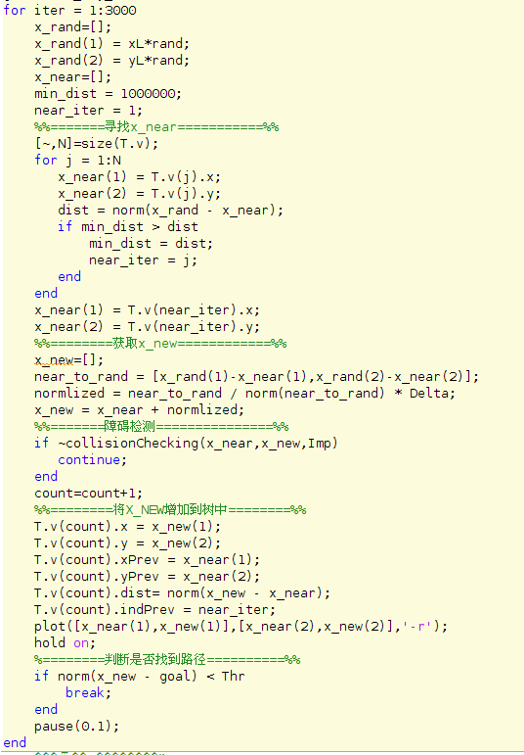
第一题:MATLAB
Step 1: 在地图中随机采样一个点x_rand
Step 2: 遍历树，从树中找到最近邻近点x_near
Step 3: 扩展得到x_new节点 ,检查collision-free
Step 4: 将x_new插入树T
Step 5:检查是否到达目标点附近
Step 6:将x_near和x_new之间的路径画出来
Notes:
MATLAB实现RRT先简单讲一下流程:
第一步:采样
第二步:寻找x_near
第三步:获取x_new,然后障碍检测
第四部:x_new插到树中
第五步:检查是否到达目标点
第六步:路径绘制
右图是RRT的代码流程,大家可以参考

Slide 4
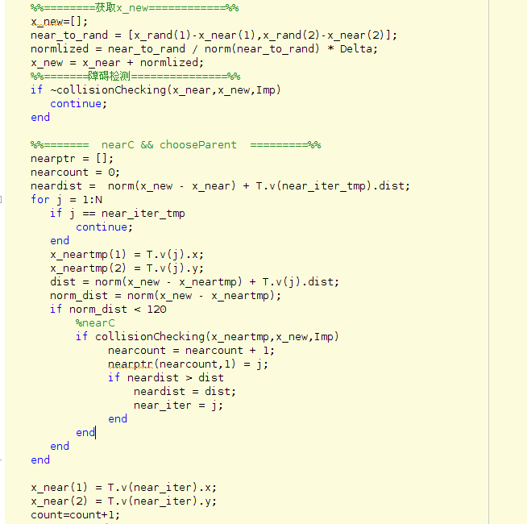
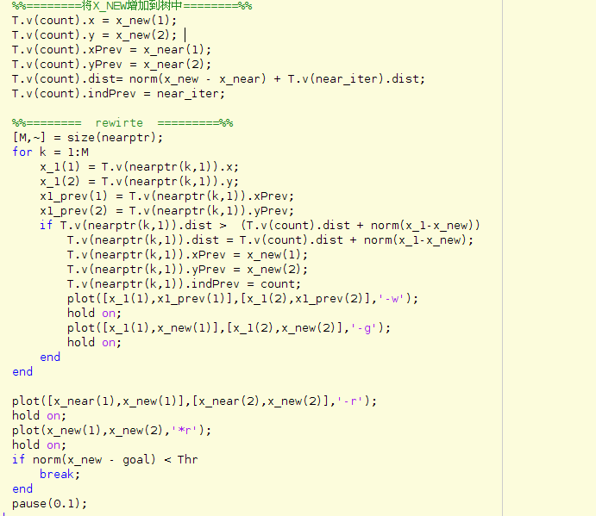
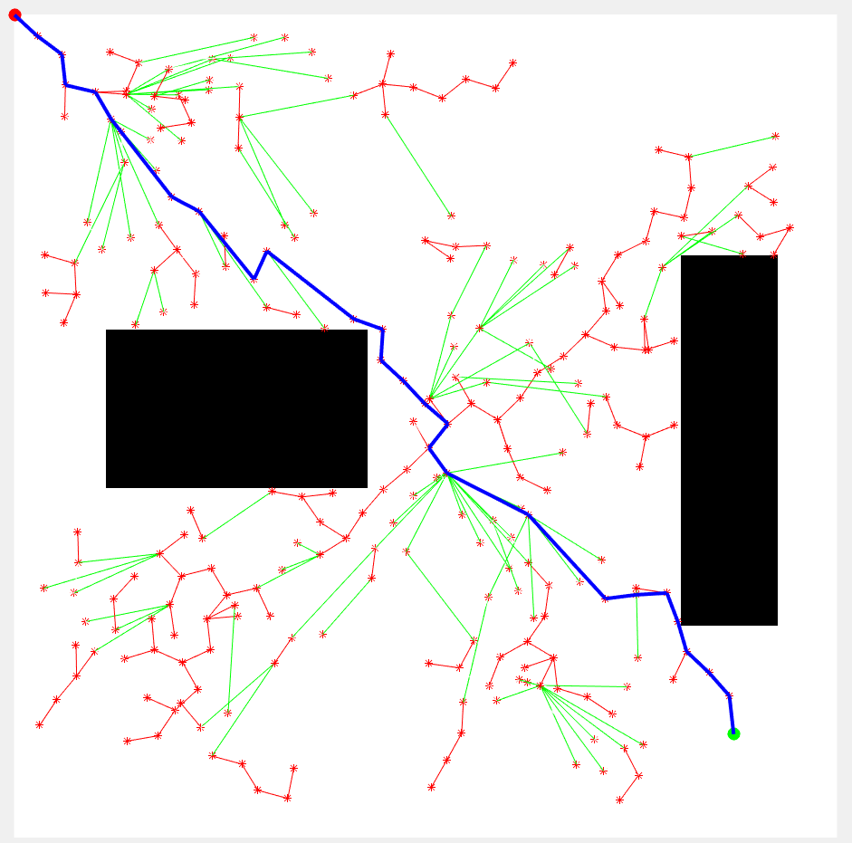
拓展:RRT*
STEP1:查找
STEP2:剪枝
Notes:
RRT*和RRT不同的有两处:
1.x_near查找,RRT是在树中遍历,寻找x_near,RRT*是在x_new一定范围内查找x_near
2.剪枝,在x_new范围内的节点,如果在插入x_new之后到起点距离变小了,那么这些节点的父节点应该改为x_new
具体实现代码贴出来了,右侧是实现结果,红色是原始点和点之间的路径,绿色是剪枝后的新路径

Slide 5
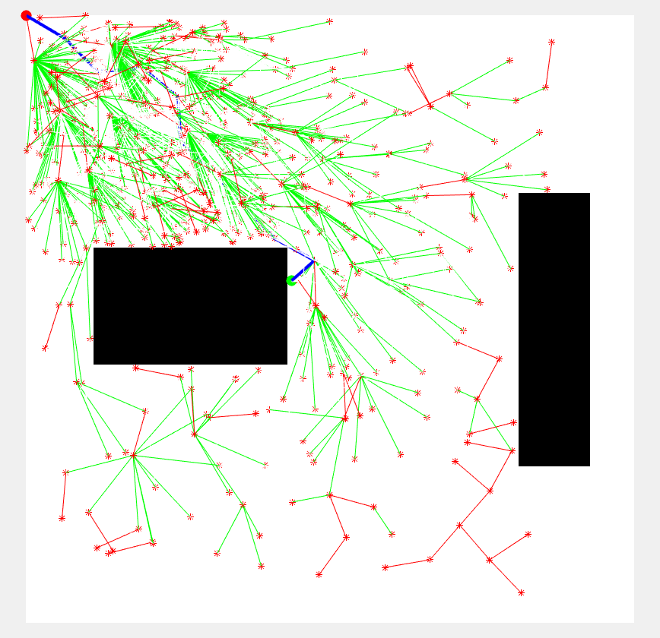
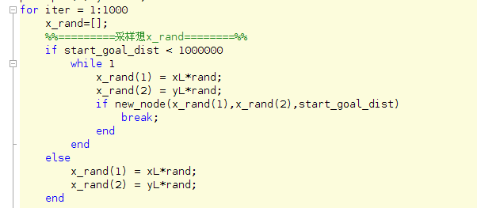
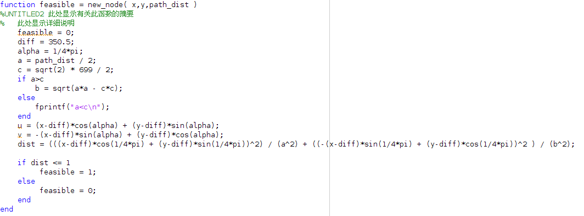
拓展:informed-RRT*
main.m
new_node
tips:仅供参考
椭圆范围:
焦点:起点终点
长半轴:路径长度/2
Notes:
informed-RRT*是在搜索到路径之后增加一个椭圆的采样范围限制,
椭圆焦点是起点和终点,2倍长半轴是路径长度,在这样的椭圆范围内采样.
关于infromed-RRT*的代码仅供参考.然后给大家放一个我跑这个程序的运行视频,为了看出算法效果,我把目标点从(700,700)改到了(350,350).

Slide 6
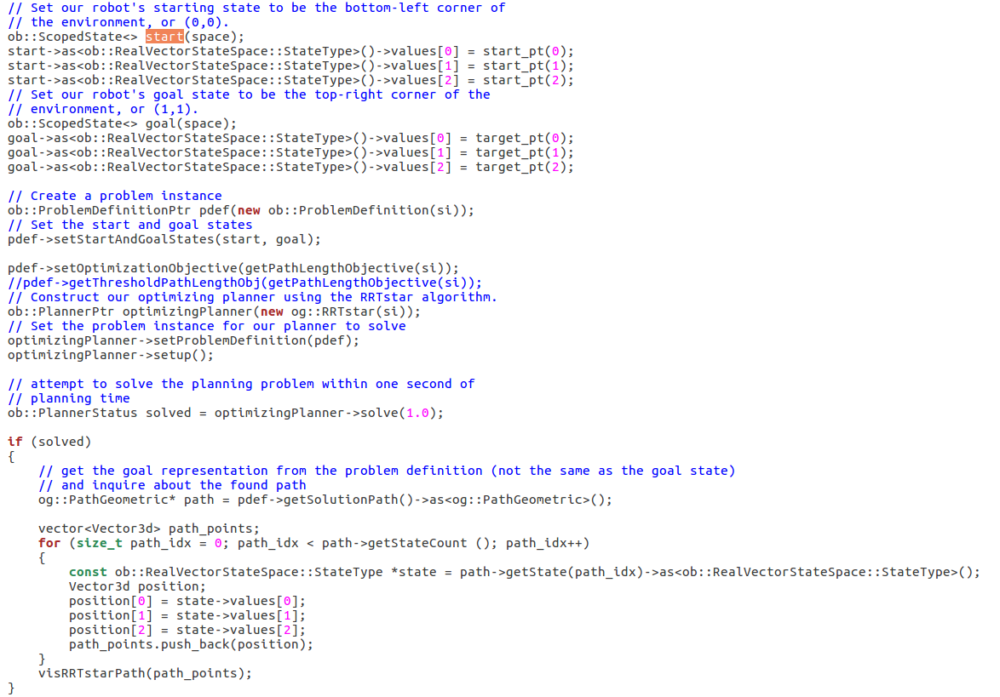
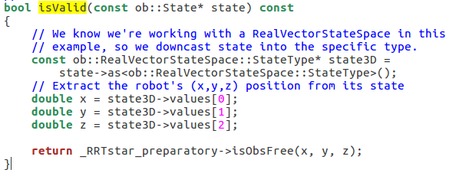
第二题:ROS
官方文档详见http://ompl.kavrakilab.org/geometricPlanningSE3.html
Notes:
C++代码主要是调用ompl库函数接口,官方文档地址贴出来了,不会用的可以查文档

Slide 7
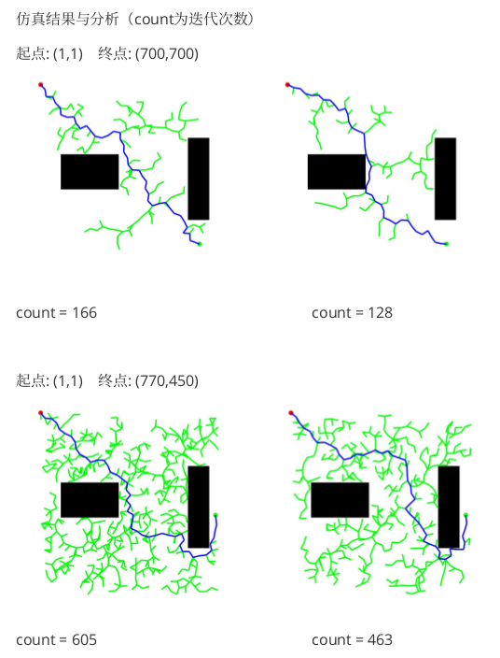
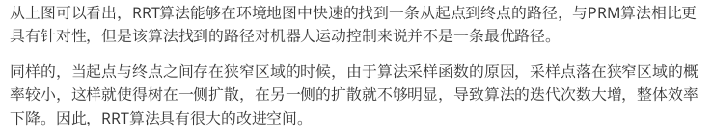
优秀作业展示
GZHHH的作业
Notes:
最后是优秀作业展示,
我把GZHHH的作业放上来给大家参考,
运行结果对比,算法分析都写的很清楚.

Slide 8
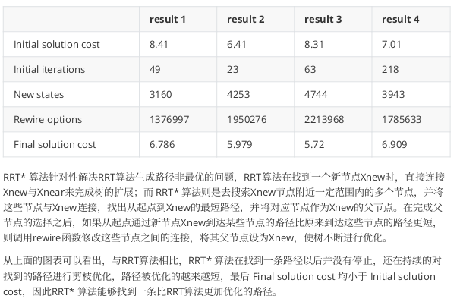
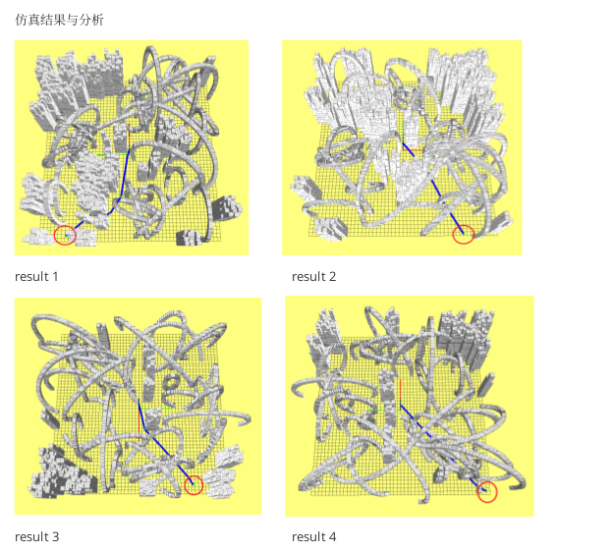
优秀作业展示
GZHHH的作业

Slide 9

感谢各位聆听
！
Thanks for Listening
Notes:
我的分享完毕,感谢各位聆听

